Slide 1
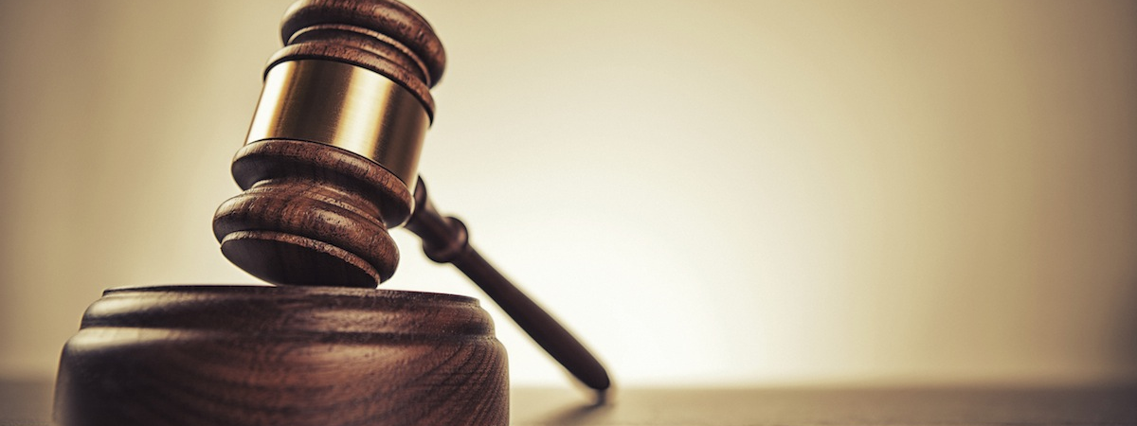
Brödraskapet – Årsstämma 2017
Närvarande:
Victor Gåveby
Martin Fjällman
Fredrik Lundgren
Gustav Mickols
Niclas Plahn
Tim Wassberger
Johan Lindfors
Alexander Wahlstedt
Victor Östgren St Cyr

Slide 2
Agenda/Dagordning
Välja ordförande för stämman
Upprätta och fastställa röstlängd
Välja en eller två justerare
Pröva om stämman blivit sammankallad i behörig ordning
Godkänna dagordningen
Lägga fram årsredovisningen, och revisionsberättelsen när det krävs
Besluta om
att fastställa årsredovisningens resultat- och balansräkning
dispositioner beträffande aktiebolagets vinst eller förlust enligt den fastställda balansräkningen i årsredovisningen
ansvarsfrihet för styrelseledamöter och den verkställande direktören.
Välja styrelse och i förekommande fall revisorer

Slide 3
Ansvarsmånader 2017
Januari - Niclas (föregående perioden, sista personen) (4/2-2017) Februari - Fredrik Lundgren (3/3-2017) Mars - Niclas Plahn (1/4-2017) April - Johan Lindfors (12/5-2017) Maj - Martin Fjällman (Augusti) Juni - Tim Wassberger (September) Augusti - Gustav Mickols (Oktober) September - Victor Nilsson (November)
Julavslutning – Alex & Victor (December)

Slide 4
Väsentliga händelser under året
Nya medlemmar – Alexander Wahlstedt och Victor Östgren St Cyr
Nytt efternamn – Victor Gåveby
Första riktigt årsstämman

Slide 5
Kommande händelser
Nya medlemsförslag?
Resa?
Önskemål?
Medlemsklädsel
Logotyp
Finansiering

Slide 6
Statistik

Slide 7
Förslag på förbättringar
Utökad alkoholkonsumption?
Ökad närvaro
Fler övernattningar?

Slide 8
Ändringar
Ändringar:
- Förskjutning av ansvarsmånader kan ske vid gemensamma events som hela Brödraskapet är inbjudna till (Ex. bröllop) – Till stadgar

